Slide 1


Slide 2


Slide 3
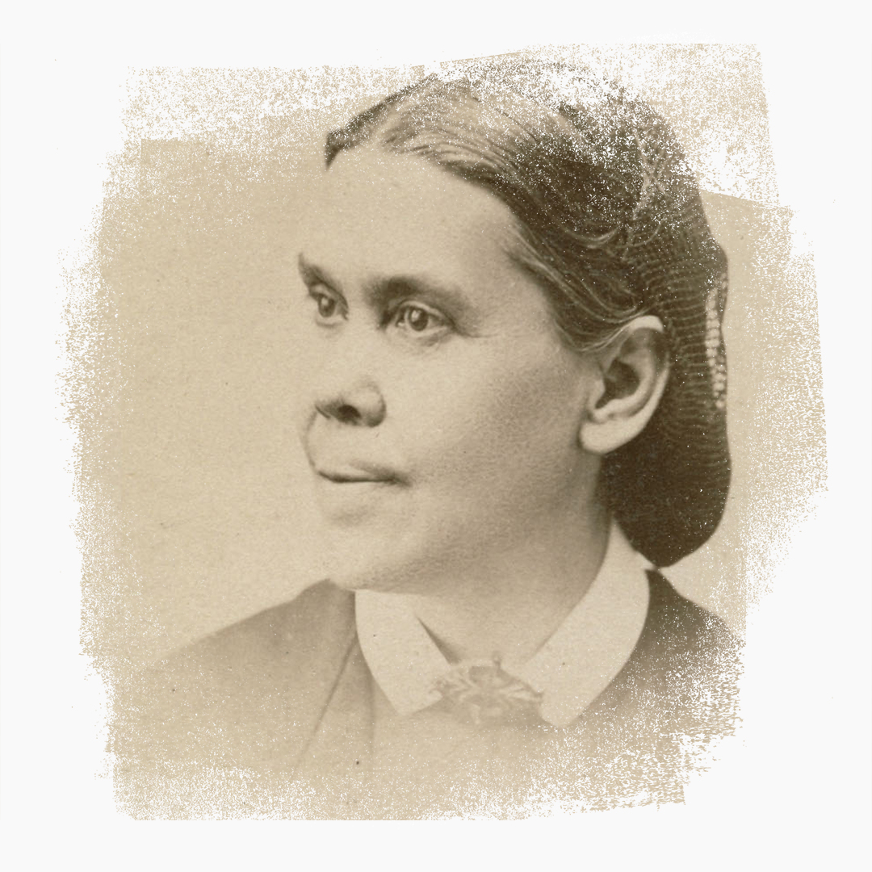



MARCOS 12:44
"Porque todos eles deram daquilo que lhes sobrava; ela, porém, da sua pobreza deu tudo o que possuía, todo o seu sustento." MARCOS 12:44
06-Meu Tudo
Notes:
"A graça me trouxe a salvo até agora, e a graça me levará de volta ao lar." John Newton

Slide 4
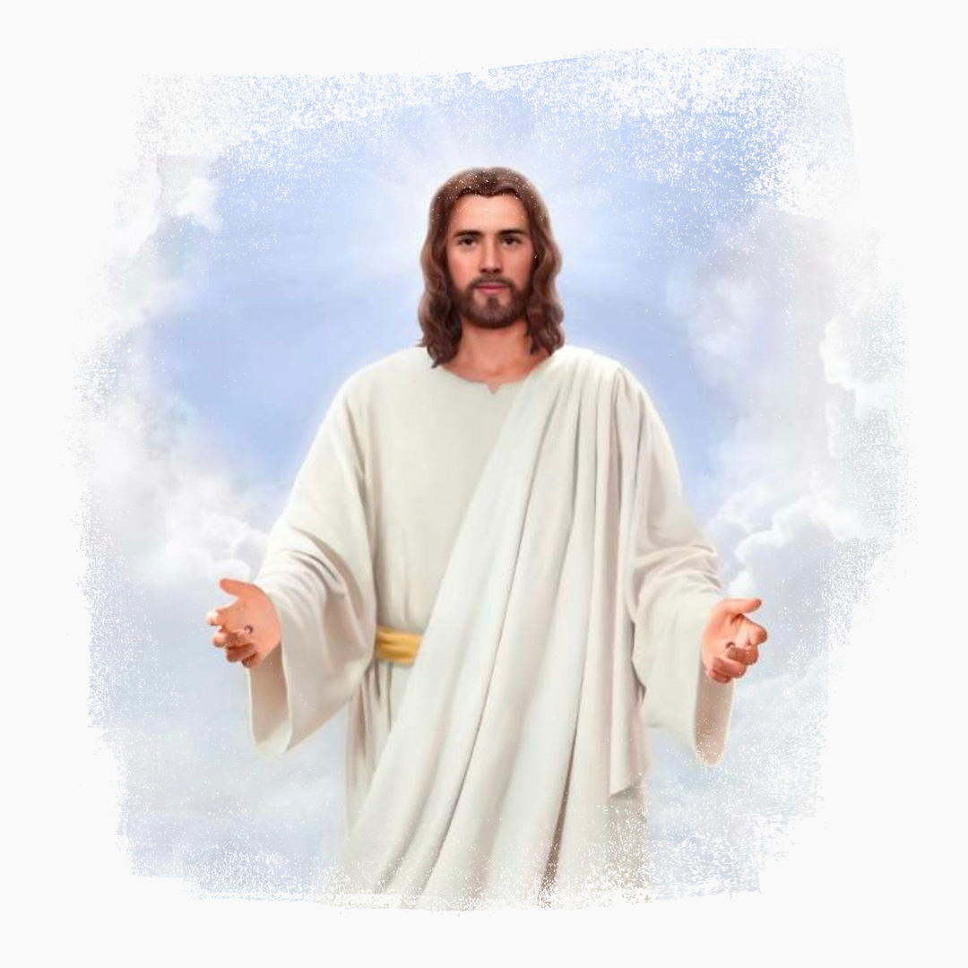
A.W.TOZER
"Se as insondáveis riquezas de Cristo não merecem que por elas soframos, é bom saber disso agora e parar de brincar de religião."
06-Meu Tudo

Slide 5

Hoje vamos retornar ao templo de Jerusalém e mais uma vez imaginar a cena vivida por aquela ilustre viúva. Jesus estava atentamente observando as pessoas que entregavam as ofertas e percebeu os ricos entregando grandes somas de dinheiro.
06-Meu Tudo

Slide 6
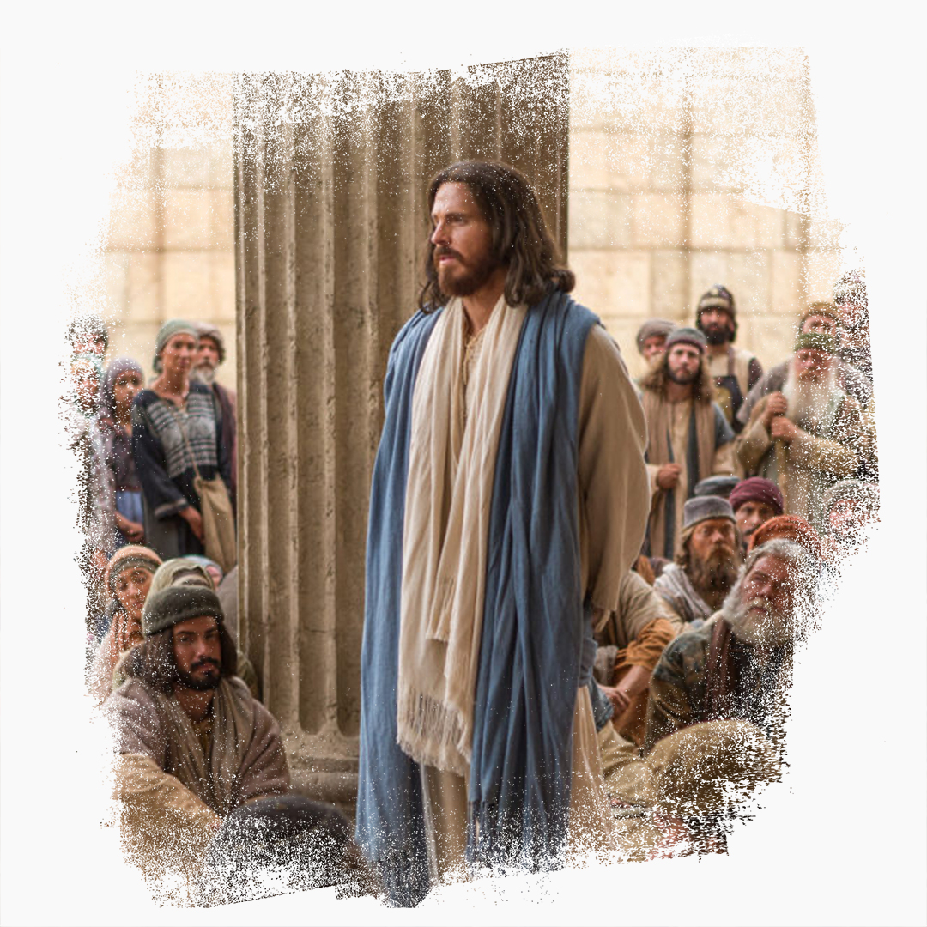
O texto diz que Jesus fez um breve comentário sobre a oferta dos ricos. Ele disse que eles estavam dando "daquilo que lhes sobrava".
06-Meu Tudo

Slide 7
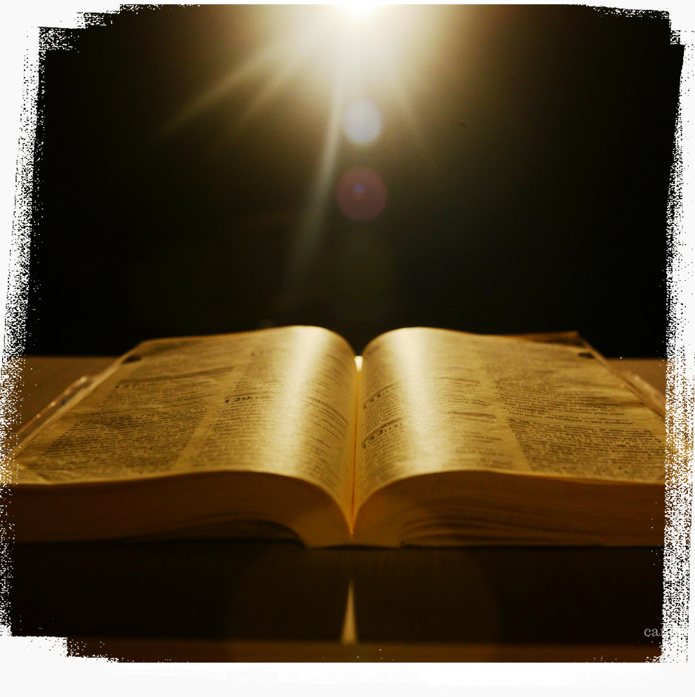
A palavra que Jesus usou para falar que os ricos doavam daquilo que lhes "sobrava" é a palavra grega perisseuõ; ela ocorre no Novo Testamento 39 vezes e pode ter uma conotação positiva ou negativa.
06-Meu Tudo

Slide 8

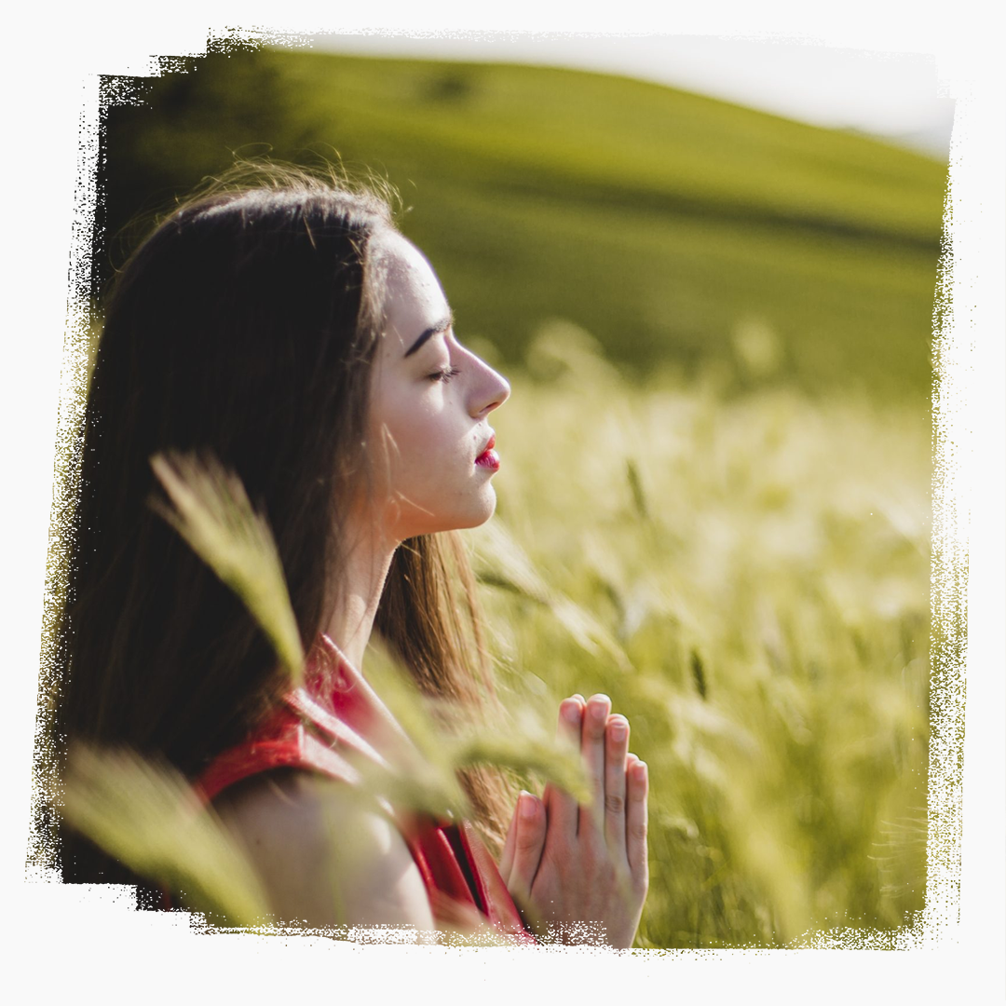
No sentido positivo, ela é usada para dar a ideia de "plenitude"; e, no sentido negativo, ela é empregada para falar de "excesso". No sentido positivo, por exemplo, ela é usada na história dos sete cestos de alimento que sobraram após a multiplicação dos pães (Mc 8:8); ou para falar da abundância e riqueza da graça de Deus que é suficiente para salvar judeus e gregos sem distinção
(Rm 10:12).
06-Meu Tudo

Slide 9
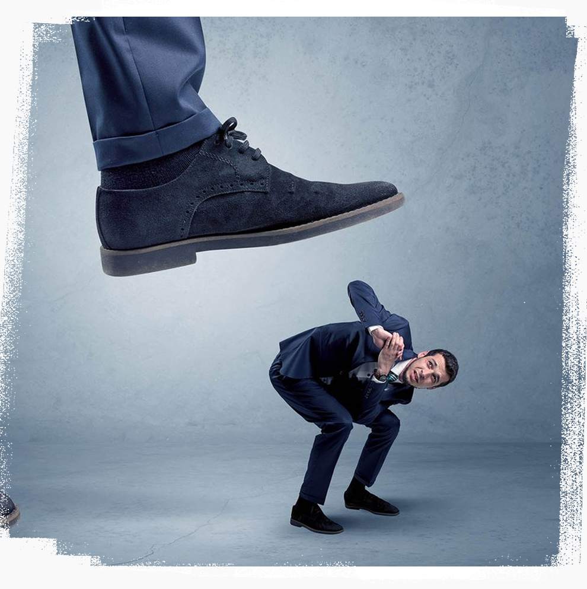
Já no sentido negativo, a palavra é aplicada para trazer a ideia de alguma coisa que é tão abundante que se torna supérflua, insignificante ou até mesmo perigosa.
06-Meu Tudo

Slide 10
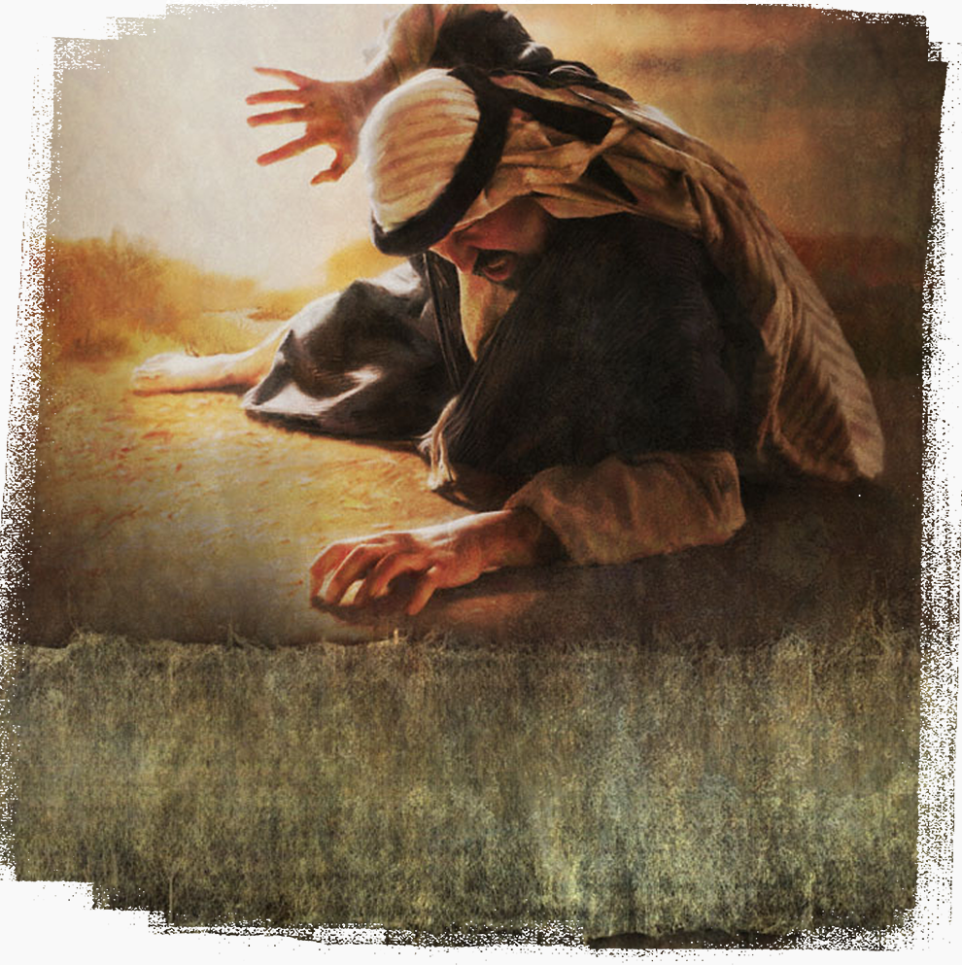
Por exemplo, em Lucas 12:15 essa palavra é usada para falar do perigo em confiar na abundância dos bens que se possui e, em Atos 26:11, para falar da excessiva fúria que Saulo usava para perseguir os cristãos.
06-Meu Tudo

Slide 11
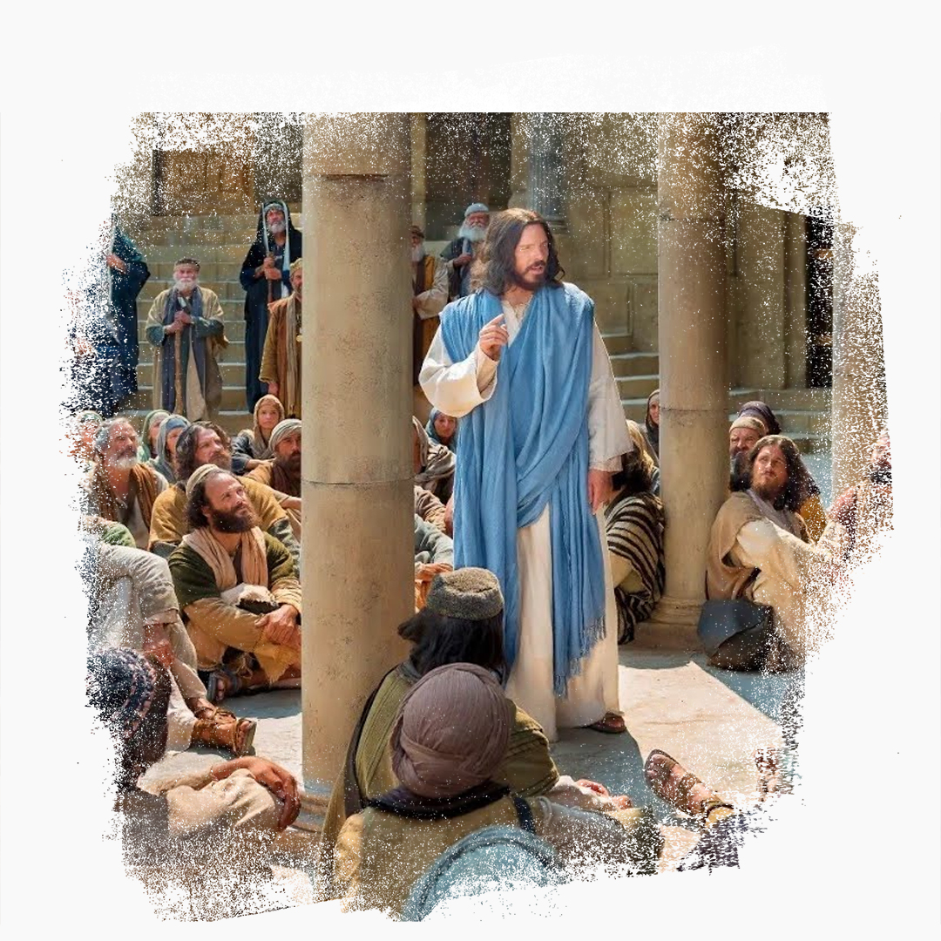
Evidentemente, ao mencionar essa palavra para falar das ofertas dos ricos no templo, Jesus está usando no sentido negativo. Isso fica claro porque Ele reprova a oferta dos ricos e parabeniza a oferta da viúva.
06-Meu Tudo

Slide 12

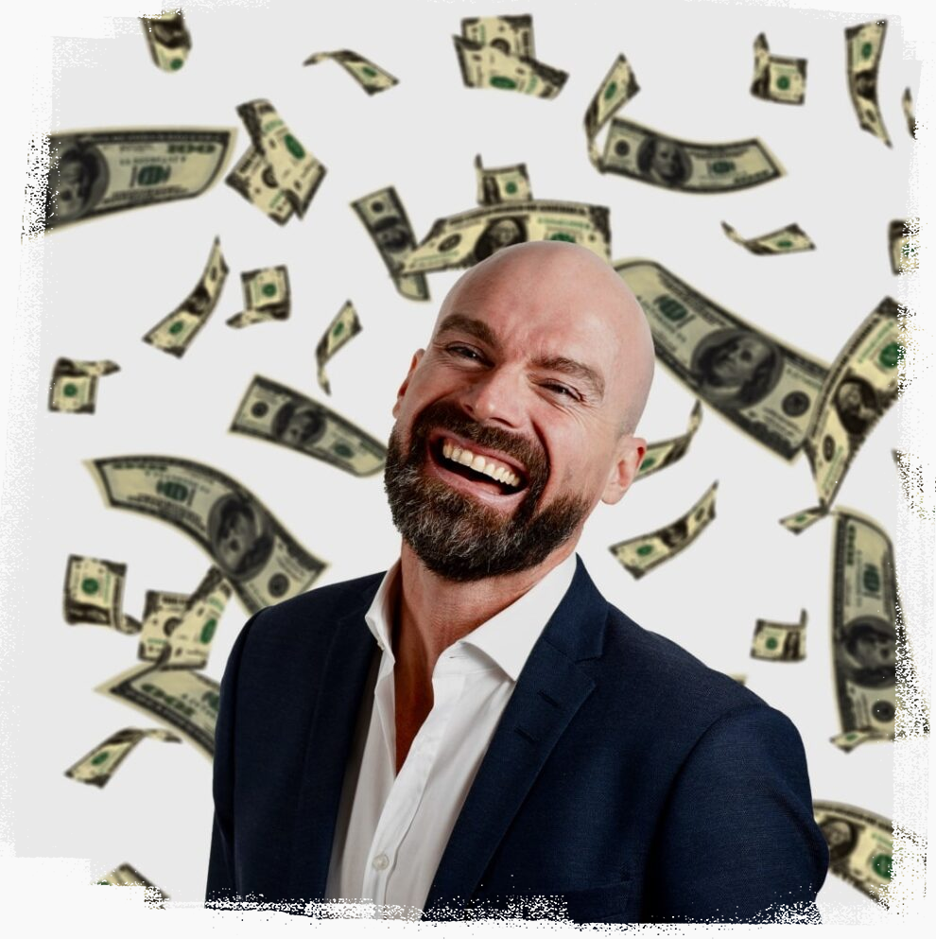
A dádiva dos ricos era fruto da sobra, já a da viúva era o fruto de uma entrega completa. Esse contraste entre as duas ofertas também fica explícito 33 pela palavra usada por Jesus para se referir a dádiva da viúva pobre. Jesus afirma que os ricos entregavam da sobra e ela entregava "tudo o que possuía, todo o seu sustento".
06-Meu Tudo

Slide 13
A palavra usada para falar desse "tudo" da oferta dela é o termo grego bios que ocorre 11 vezes no Novo Testamento e ajuda a compreendermos as nuances dessa história.
06-Meu Tudo

Slide 14
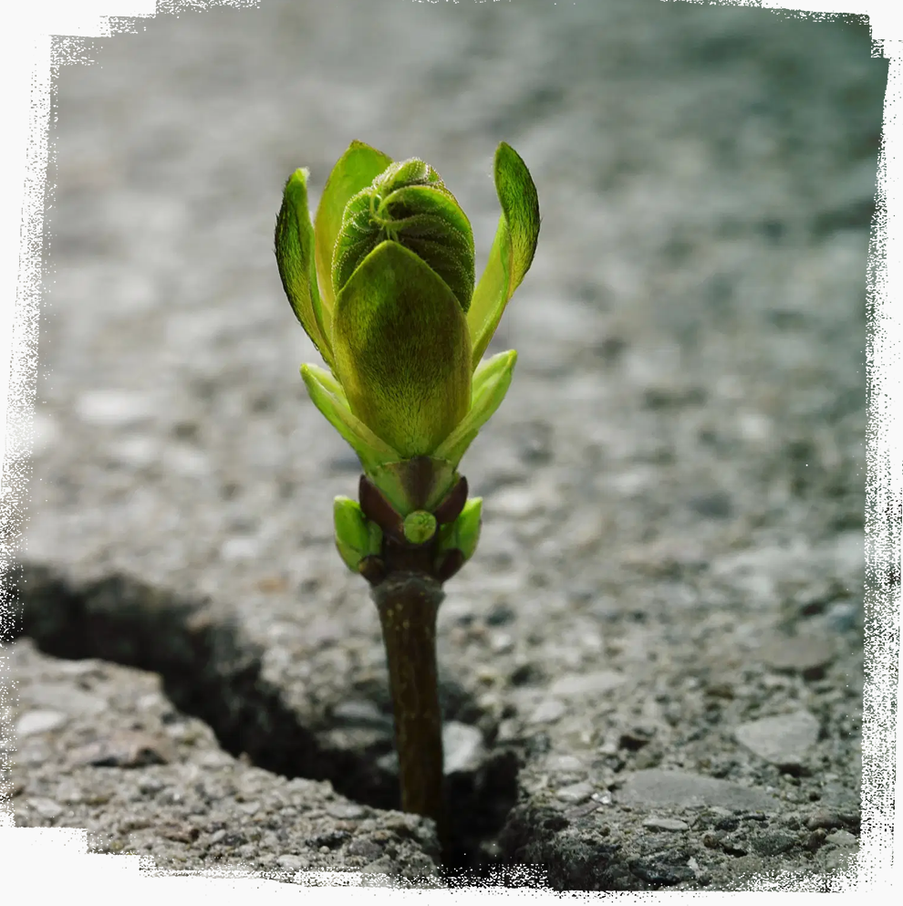
É interessante notar que essa palavra também pode ser traduzida como "vida" - é dela que vem a palavra "biologia" em língua portuguesa, que significa "estudo da vida".
06-Meu Tudo

Slide 15

Com o tempo, a palavra bios assumiu um significado mais concreto de "bens materiais", e é com esse sentido que ela foi usada na história da viúva (Mc 12).
06-Meu Tudo

Slide 16
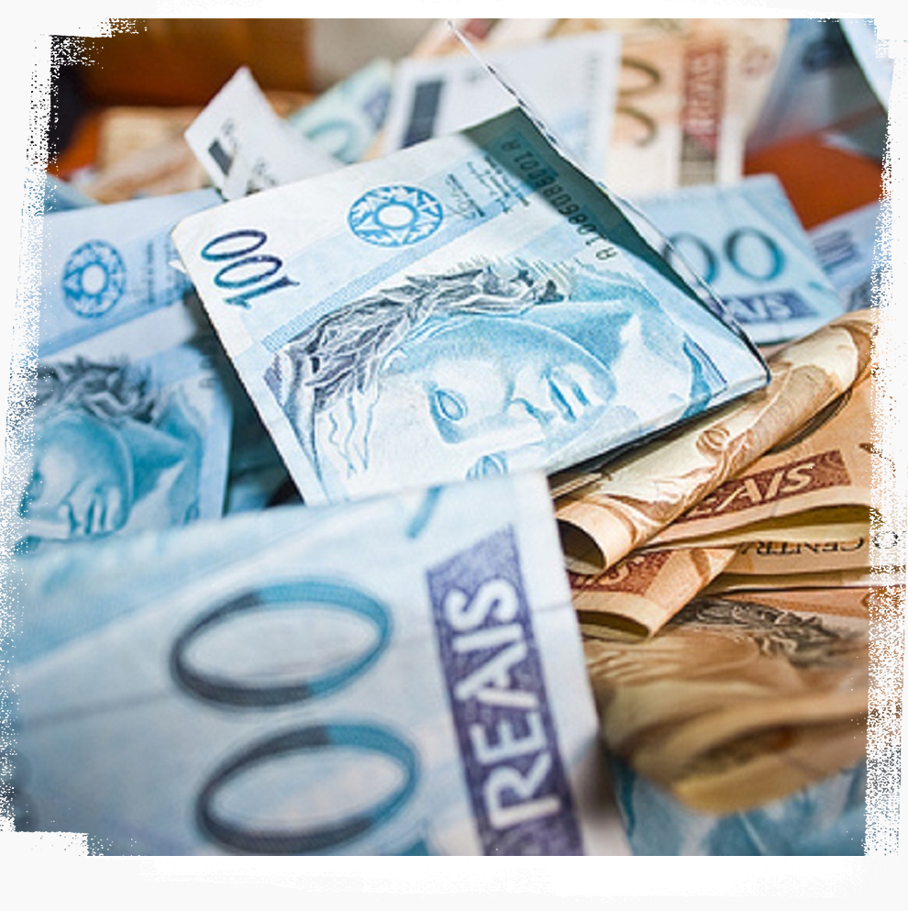
Outro exemplo do uso dessa palavra é na história do filho pródigo, quando é dito que ele gastou todos os seus bens com prostitutas
(LC 15:30).2
06-Meu Tudo

Slide 17
Veja que coisa espetacular: quando alguém lê em grego o relato da história da viúva ou do filho pródigo e se depara com a palavra bios, pode chegar à conclusão de que a viúva estava ofertando não apenas moedas, mas a vida, e que o filho pródigo desperdiçou não apenas a herança, mas sua vida, pois vida e riquezas estão unidas no significado da palavra bios.
06-Meu Tudo

Slide 18

Você compreende a profundidade dessa ideia? Quando alguém se afastada casa do Pai, a grande tragédia não é que ele esteja desperdiçando as horas do sábado, ou o dinheiro dos dízimos e das ofertas, ou o uso dos dons.
06-Meu Tudo

Slide 19

A verdadeira tragédia é que ele está desperdiçando a própria vida, e com ela todos os recursos que Deus outorgou. Por outro lado, quando alguém é fiel a Deus em relação ao tempo, corpo, aos recursos e talentos, será capaz de viver a vida com a abundância que Deus oferece.
06-Meu Tudo

Slide 20
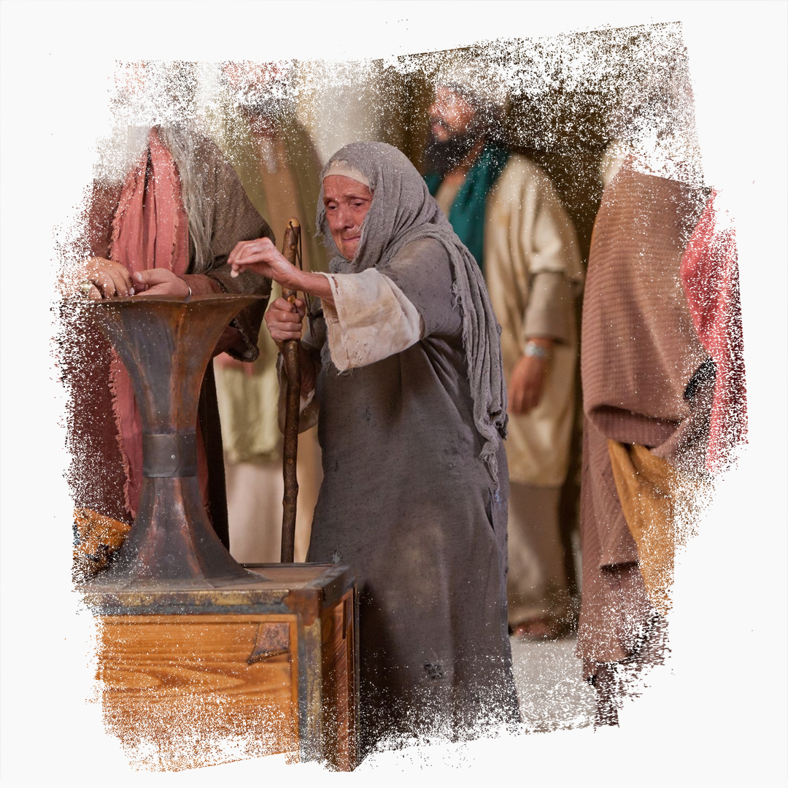
Outra lição muito importante é compreender o tamanho da oferta da viúva. Jesus afirmou que ela entregou tudo. No entanto, será que esse "tudo" não significava tudo o que ela possuía ali naquele instante, pois em casa dispunha de muito mais? Na verdade, quando a Bíblia afirma que ela entregou tudo, também quer dizer que não lhe sobrou absolutamente nada.
06-Meu Tudo

Slide 21
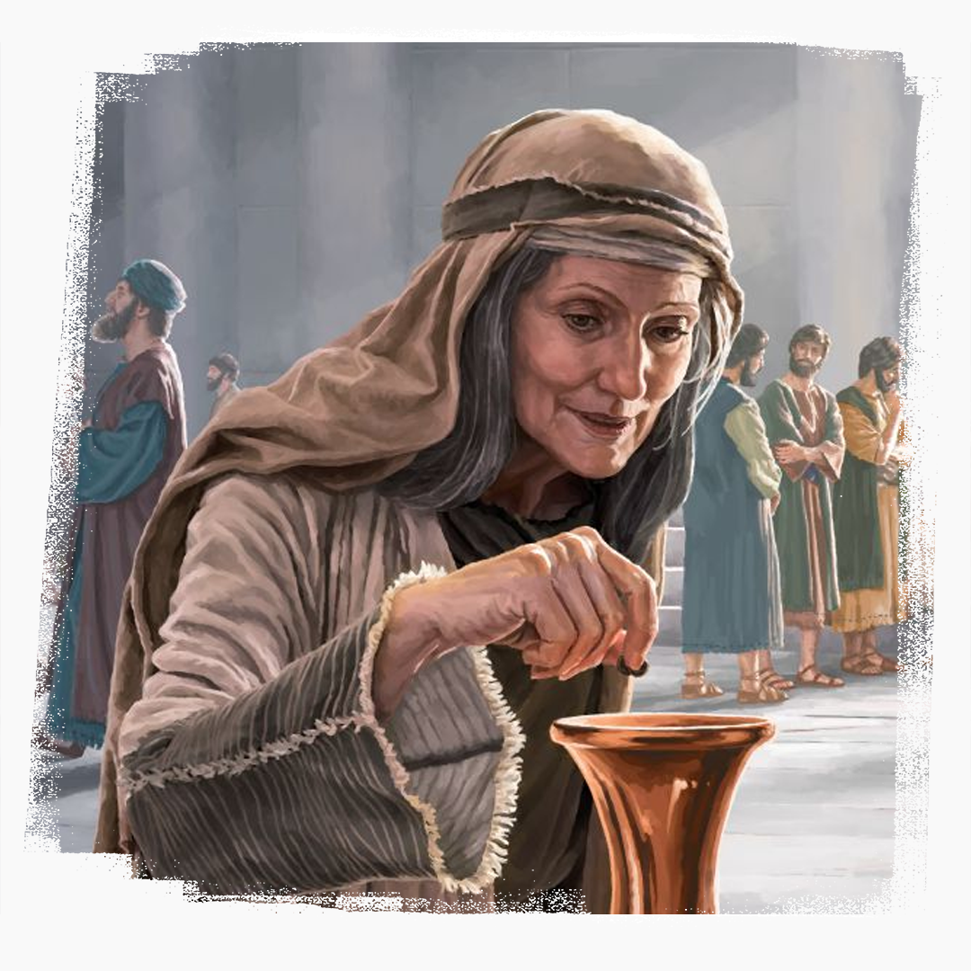
Naquela oferta, ela estava entregando seu futuro nas mãos do Deus, a quem ela fora adorar. Jesus não estava dizendo que ela havia entregado tudo o que dispunha na hora, Ele estava afirmando que ela estava entregando tudo o que possuía na vida. Jesus disse que ela era "pobre".
06-Meu Tudo

Slide 22
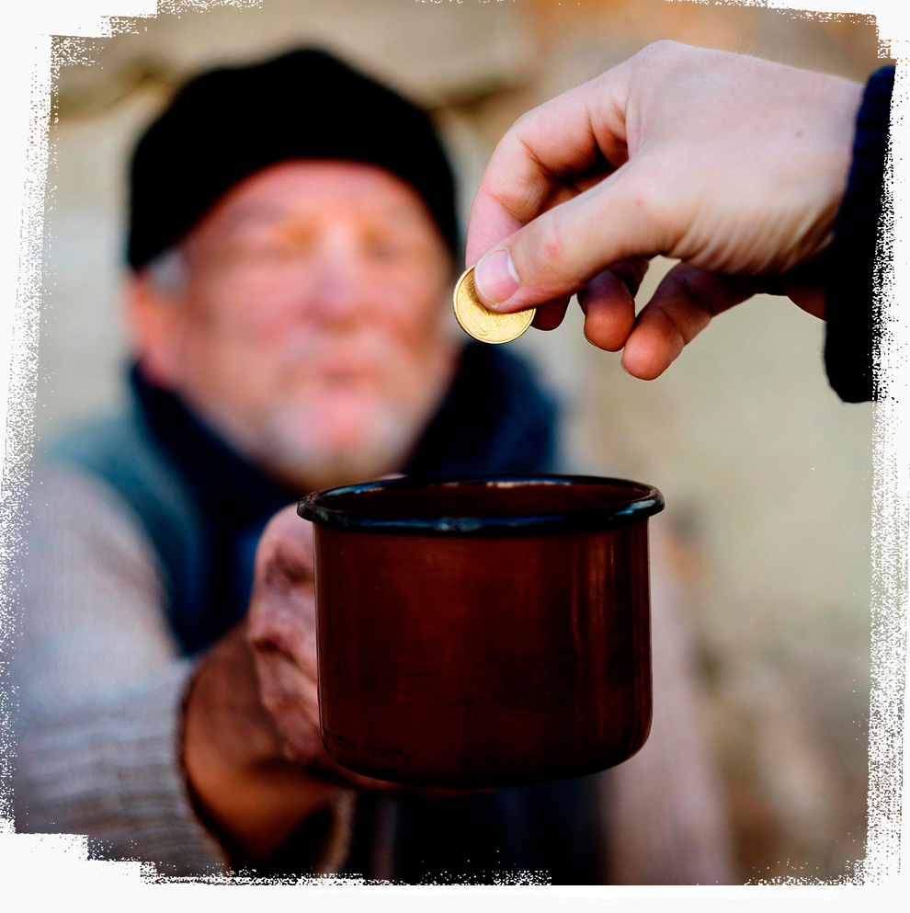
A palavra grega usada nesse verso é ptõchos, que retrata alguém necessitado de esmolas para sobreviver. Provavelmente ela não tinha o dinheiro nem para a próxima refeição.
06-Meu Tudo

Slide 23
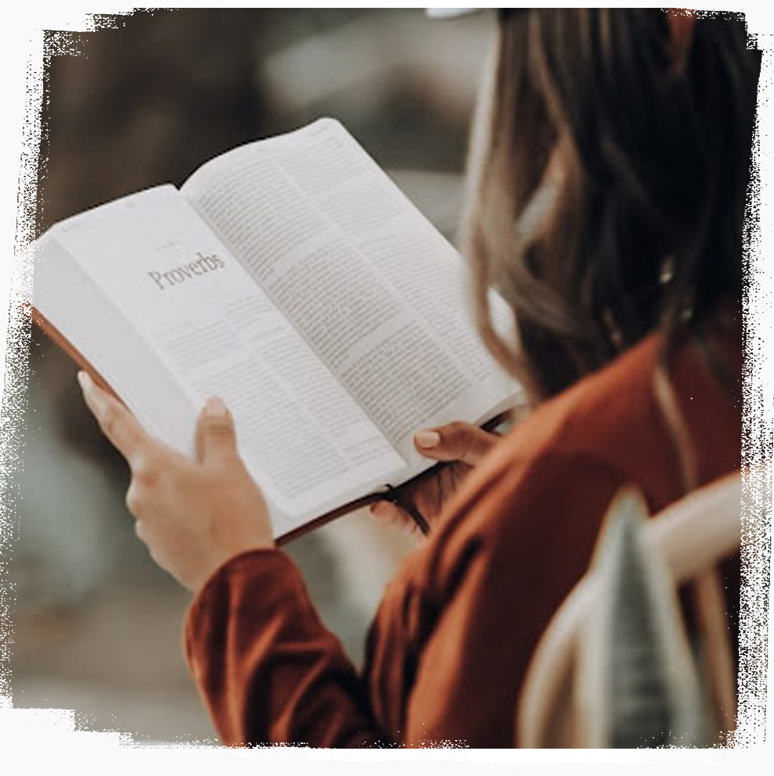
Vamos ser sinceros? Isso não parece absurdo? Será que é isso que Deus realmente espera de nós, que entreguemos absolutamente tudo? A Bíblia pode nos ajudar a responder esses questionamentos com vários exemplos.
06-Meu Tudo

Slide 24
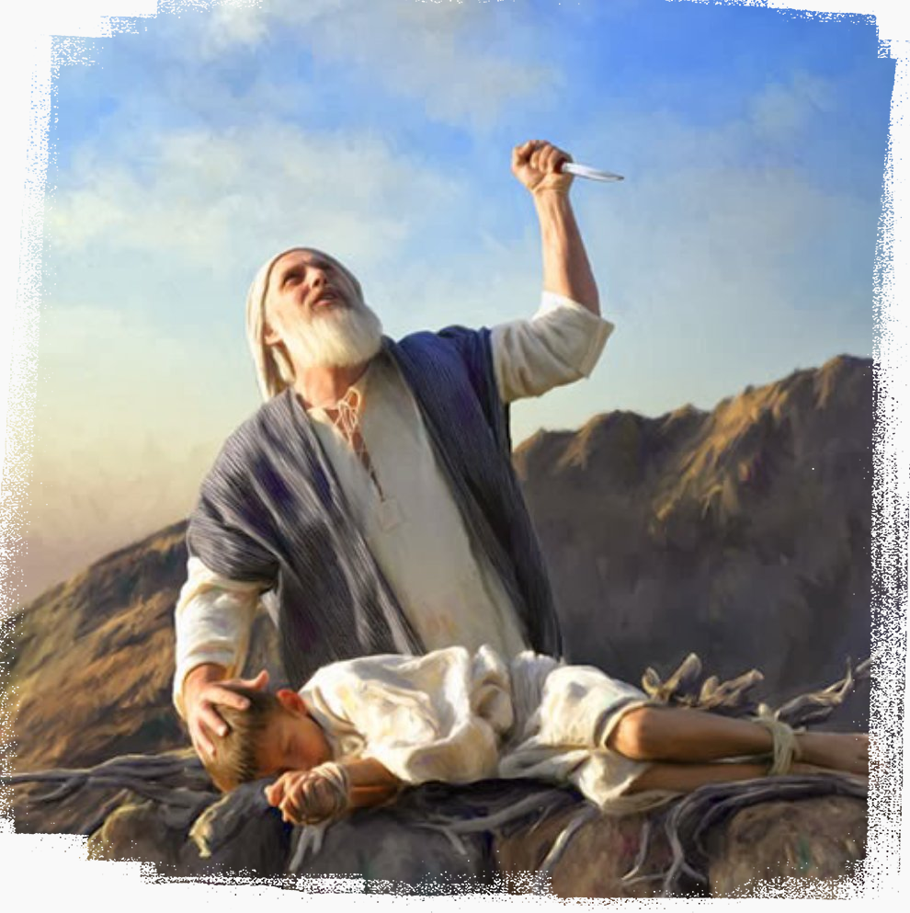
Um dia Deus apareceu a Abraão e pediu que ele entregasse uma oferta. Deus não pediu os bens materiais de Abraão, nem seus servos. O pedido de Deus foi claro e específico, Ele disse: ofereça em sacrifício "seu filho, seu único filho, Isaque, a quem você ama" (Gn 22:2).
06-Meu Tudo

Slide 25

O que você acha que Deus realmente estava pedindo a Abraão? Estava pedindo tudo.
06-Meu Tudo

Slide 26
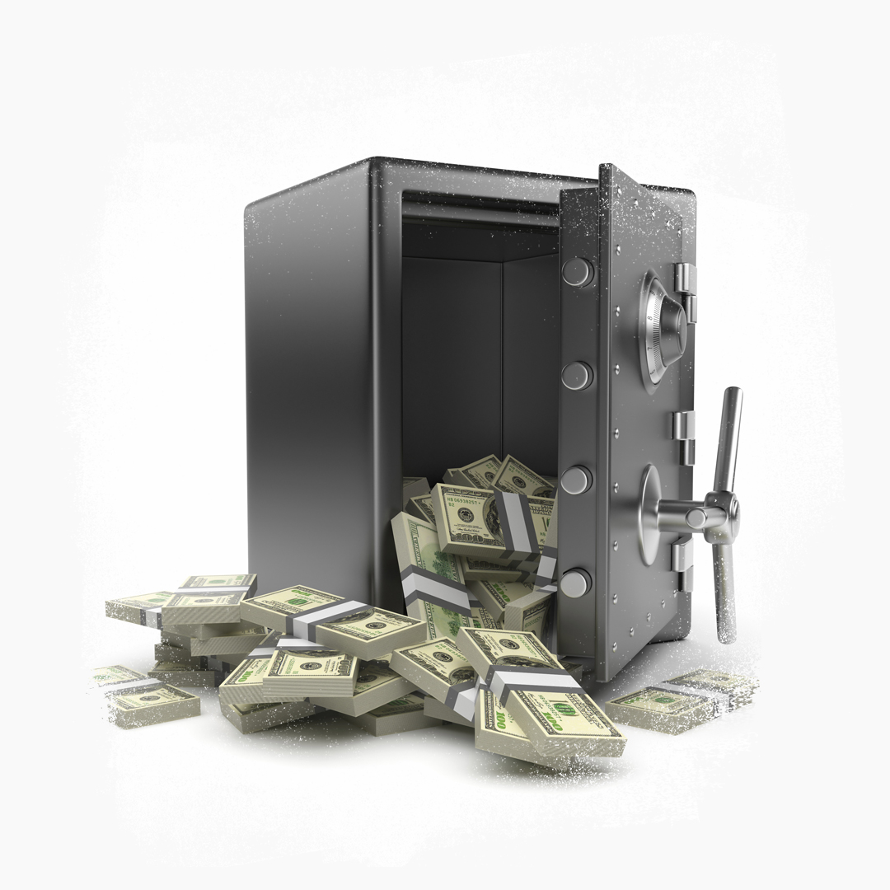
Certa vez, um jovem que possuía muitas riquezas foi falar com Jesus e perguntou o que fazer para ganhar a vida eterna. Ele recebeu a seguinte resposta: "Se você quer ser perfeito, vá, venda os seus bens, dê o dinheiro aos pobres e você terá um tesouro nos Céus; depois, venha e siga-Me" (Mt 19:21).
06-Meu Tudo

Slide 27
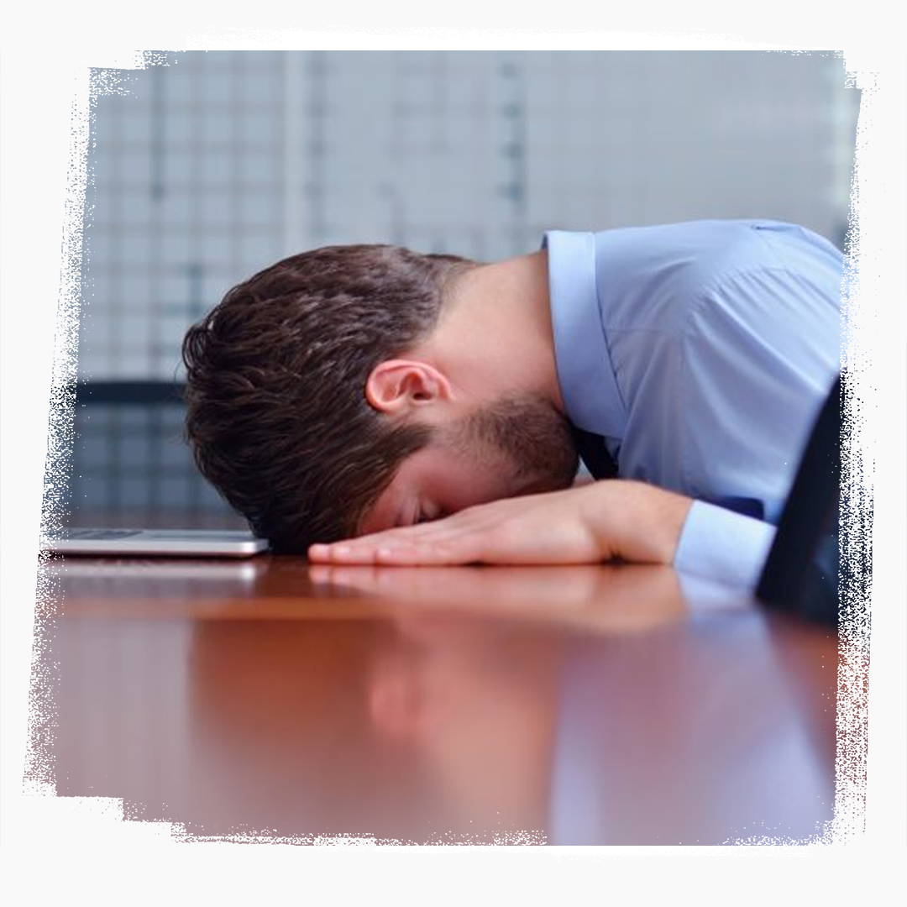
O que Jesus estava pedindo para aquele jovem? Tudo. É interessante notar que quando o jovem "retirou-se triste, porque era dono de muitas propriedades" (Mt 19:22), Jesus não correu atrás dele e disse: "Volte, fique tranquilo! Eu estava falando por parábolas.
06-Meu Tudo

Slide 28
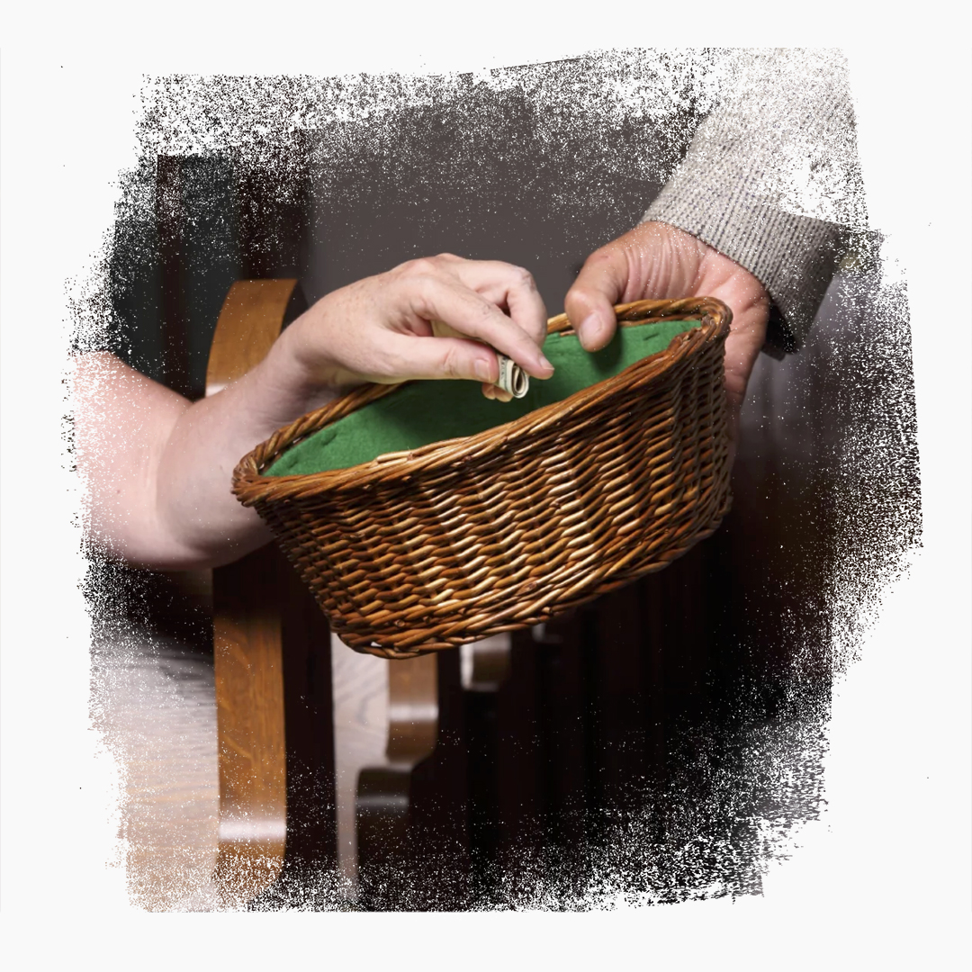
Você só precisa entregar os dízimos e as ofertas e está tudo bem." Não! O dinheiro havia se tornado um deus na vida daquele jovem e apenas uma entrega completa seria aceitável.
06-Meu Tudo

Slide 29
Se lermos a Bíblia honestamente, iremos chegar à conclusão de que Deus realmente quer tudo. Por esse motivo ele parabenizou a viúva por entregar tudo. Ela é o padrão de entrega que Deus espera de cada um de nós.
06-Meu Tudo

Slide 30
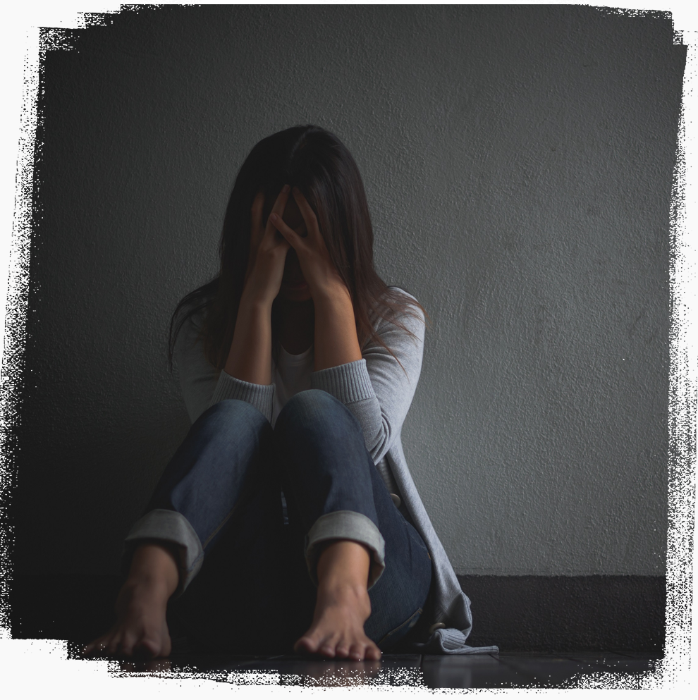
Certo dia, uma mãe de cinco filhos, ao ouvir um sermão, decidiu entregar o que possuía como sacrifício pela causa de Deus. Ao voltar para casa, ela procurou entre seus pertences algo que pudesse entregar, mas percebeu que sua pobreza extrema não lhe permitia dispor de nada que fosse útil ou valioso.
06-Meu Tudo

Slide 31
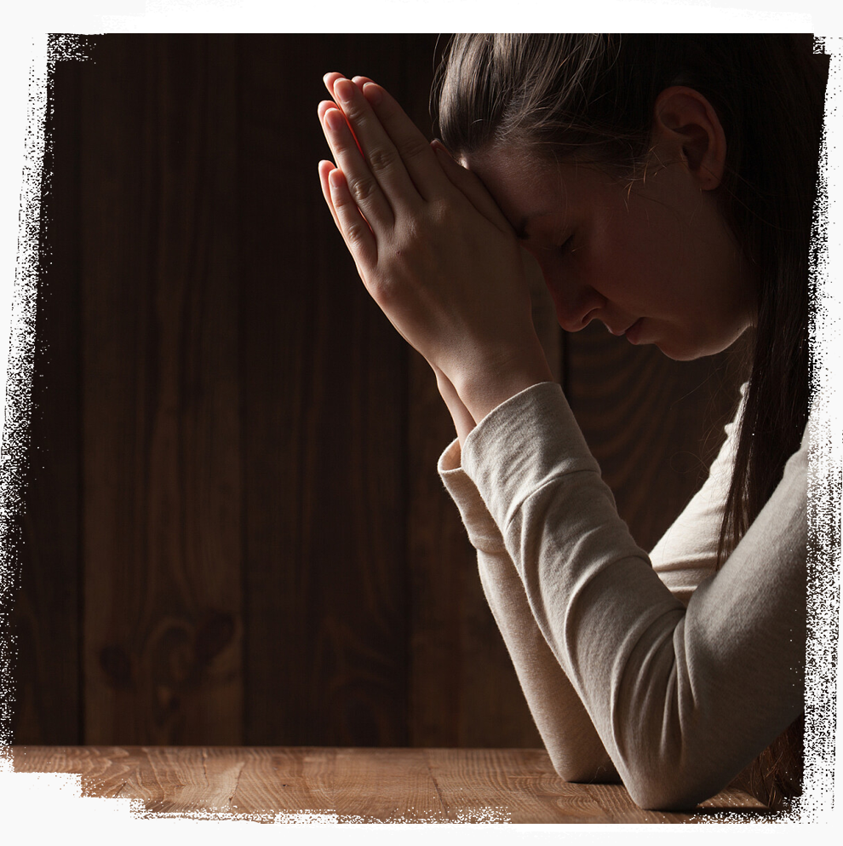
De súbito, ela observou seus cinco filhos, três meninas e dois meninos. Ela então foi a seu quarto e fez a seguinte oração: "Senhor, não possuo riquezas materiais que possam ser usadas para Tua causa, mas tenho cinco filhos e neste momento os dedico às missões.
06-Meu Tudo

Slide 32
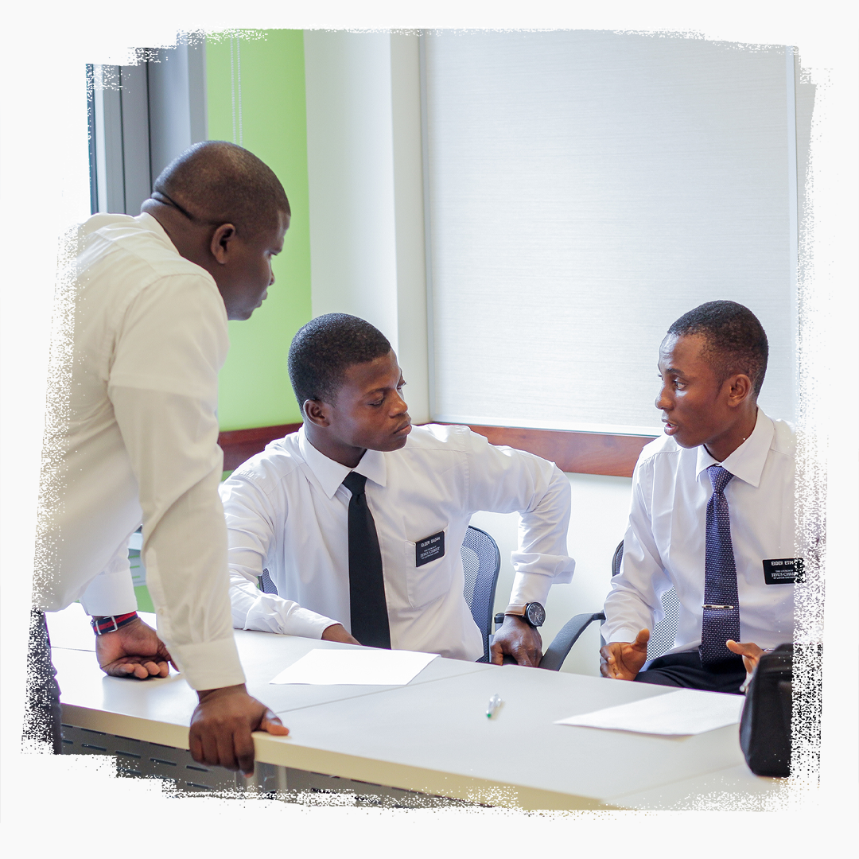
Usa-os como missionários." Alguns anos depois, todos os seus filhos começaram a servir a causa de Deus como missionários.
06-Meu Tudo

Slide 33
Uma história como essa é emocionante, não é? É esse tipo de entrega completa que a história da viúva nos convida a fazer. Não é apenas uma questão de quanto você devolve de dízimos e ofertas, ou quantos sábados você guarda, ou que tipo de comida você come.
06-Meu Tudo

Slide 34
O inimigo quer nos enganar nos fazendo pensar que a entrega de uma parte do que temos já é o suficiente. As vezes, nós nos autoenganamos ao pensar que entregar apenas uma parte do que temos ou somos é o bastante.
06-Meu Tudo

Slide 35

Quando eu era criança, nas salinhas da Escola Sabatina, nós cantávamos uma música sobre o sábado que dizia: "Um, dois, três, quatro, cinco, seis para nós, e o sétimo é para Cristo." Eu cresci cantando essa música e pensando que Deus "cabia" apenas no sábado e os outros dias eram meus. O sábado era o dia do "não fazer" e os outros seis dias, como eram meus, eram os dias do "tudo pode".
06-Meu Tudo

Slide 36
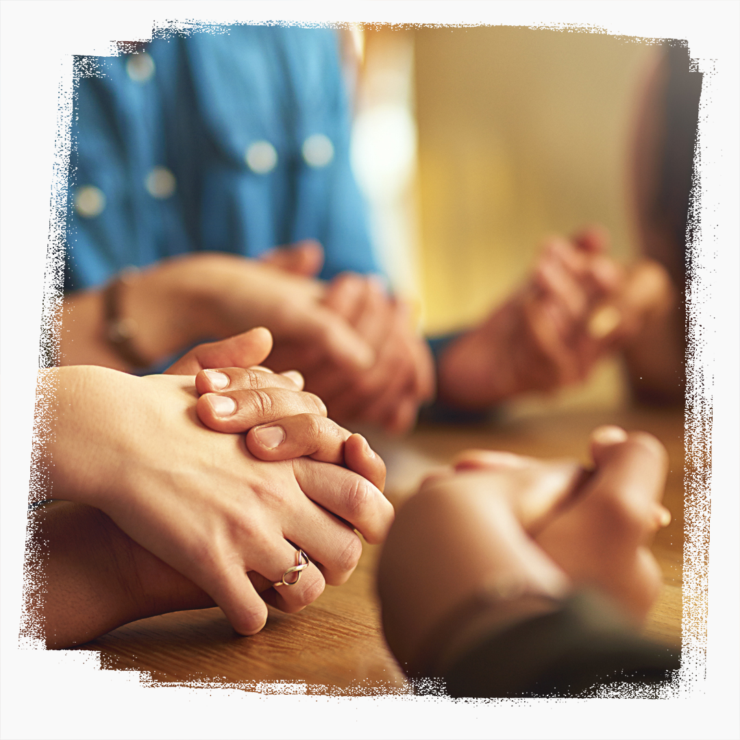
Não concordo com o conceito dessa música. Biblicamente, não deveríamos transmitir a ideia de que, em uma semana, Deus só quer um dia e os outros são completamente meus. Deus quer que eu aprenda a andar com Ele todos os dias, não apenas no sábado.
06-Meu Tudo

Slide 37
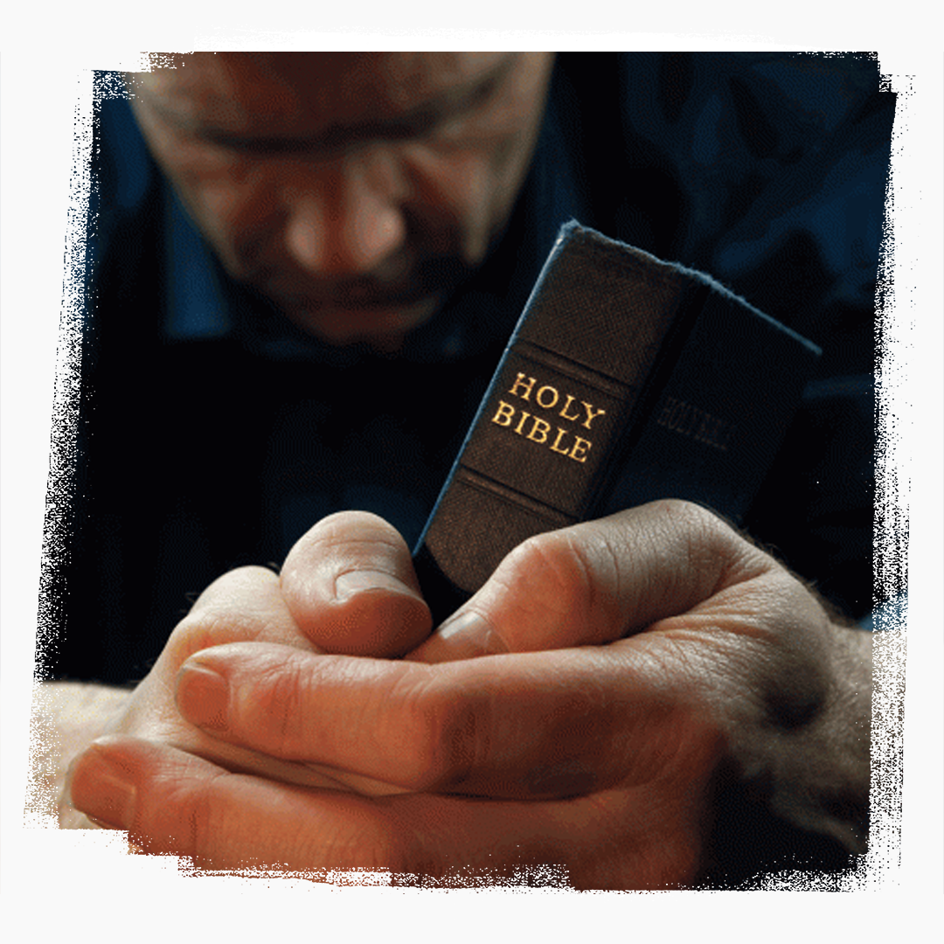
Preciso buscar a Deus, desfrutar de Sua presença, fazer o culto pessoal e familiar no domingo, na segunda, terça, quarta, quinta, sexta e no sábado. O sábado é um dia exclusivo para estar na presença de Deus, mas não é o único dia para isso.
06-Meu Tudo

Slide 38

Certo dia, eu conversava com um amigo e experiente pastor sobre minha preocupação com a pequena quantidade de adoradores nos cultos de oração quarta-feira.
06-Meu Tudo

Slide 39
Ele me fez refletir com as seguintes palavras: "Minha grande preocupação não é com a igreja vazia nos cultos de quarta-feira, mas com a igreja cheia nos sábados pela manhã, mas cheia de pessoas vazias de Deus por terem passado a semana toda longe Dele."
06-Meu Tudo

Slide 40

Por esse motivo, ao falar sobre a guarda do sábado e as reuniões solenes que aconteciam no tempo do profeta Isaías, Deus usa palavras duras como não posso suportar", "estou cansado", "quando multiplicam as suas orações, não as ouço" (Is 1:13- 15).
06-Meu Tudo

Slide 41
Deus não está Se colocando contra o sábado. Na verdade, Ele está fazendo uma acusação a pessoas que iam ao templo no sábado o coração cheio de iniquidade pessoas que achavam que o sábado era um requisito a ser cumprido e não um dia a ser celebrado.
06-Meu Tudo

Slide 42
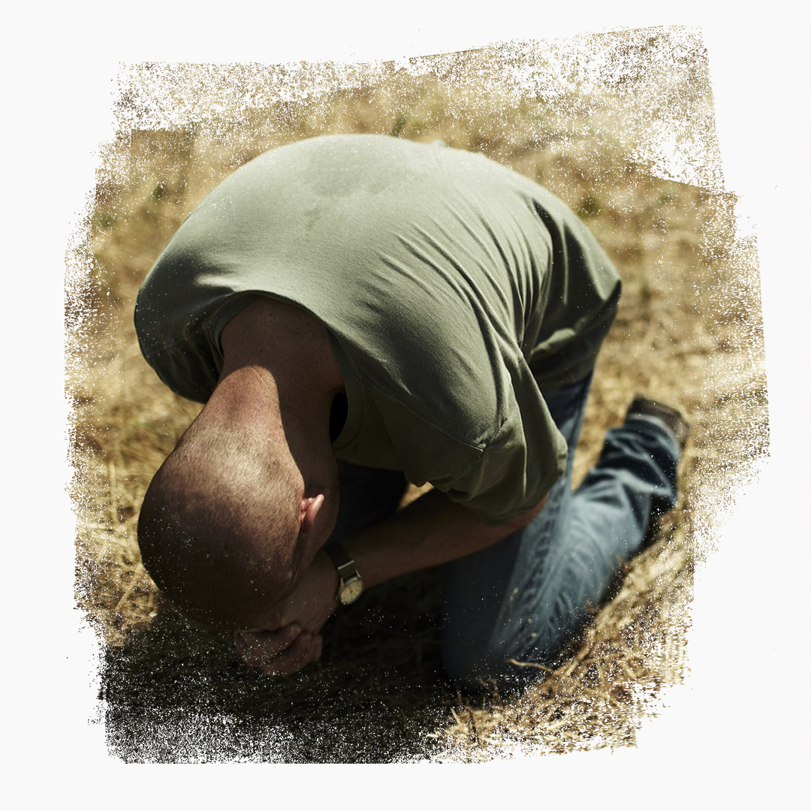
O verdadeiro sábado bíblico é uma celebração da presença de um Deus que está presente em todos os dias da semana. Deus quer você, não apenas o que você possui.
06-Meu Tudo

Slide 43
Deus quer você, não apenas quatro horas por semana no sábado pela manhã. Só quando entregarmos tudo, completamente, seremos felizes de verdade.
06-Meu Tudo

Slide 44
A mesma coisa acontece em relação a nossos recursos financeiros. Deus quer tudo o que possuímos, o que entregamos na igreja através dos dízimos e das ofertas é apenas uma declaração da compreensão de que tudo o que ficou em nossa mão ainda pertence a Deus.
06-Meu Tudo

Slide 45
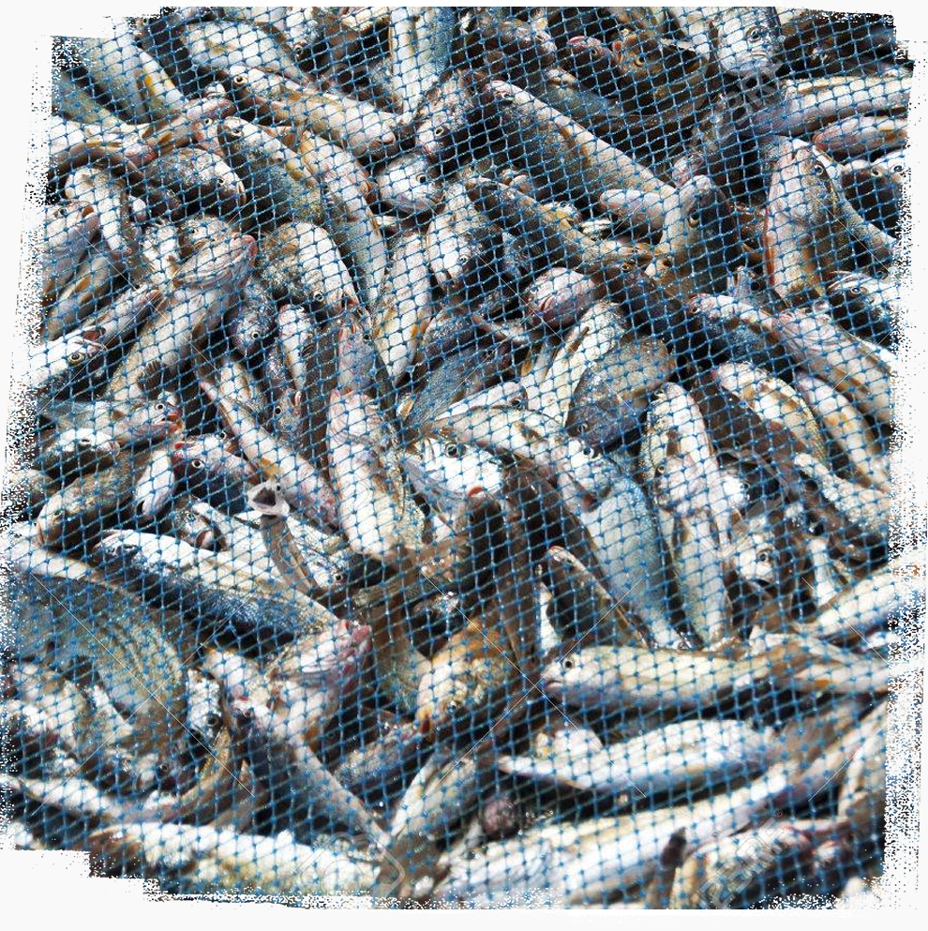
No momento do êxito, quando as redes estavam cheias de peixe, e mais fortes eram os impulsos da vida que levavam antes, Jesus pediu aos discípulos junto ao mar que abandonassem tudo pela obra do evangelho.
06-Meu Tudo

Slide 46
Assim cada pessoa é provada para se determinar a que se apega mais: aos bens materiais ou à comunhão com Cristo.
06-Meu Tudo

Slide 47
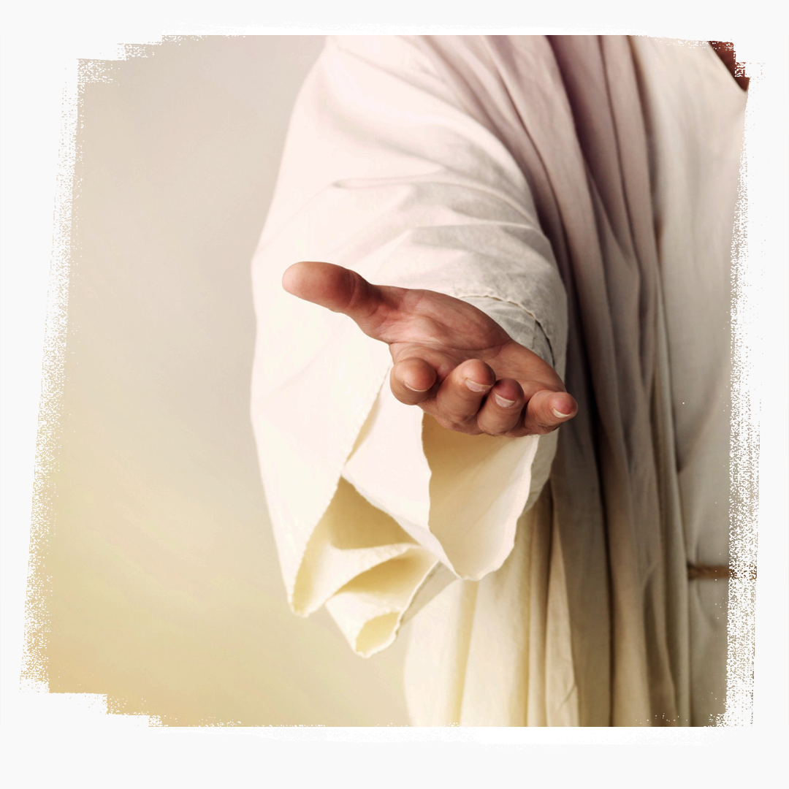
Os princípios são sempre rigorosos. Ninguém pode ser bem-sucedido no serviço de Deus, a menos que nele ponha todo o coração e considere todas as coisas como perda por causa da suprema grandeza do conhecimento de Cristo. Esse é o momento de tomarmos uma decisão sobre o tipo de entrega que faremos a Deus.
06-Meu Tudo

Slide 48
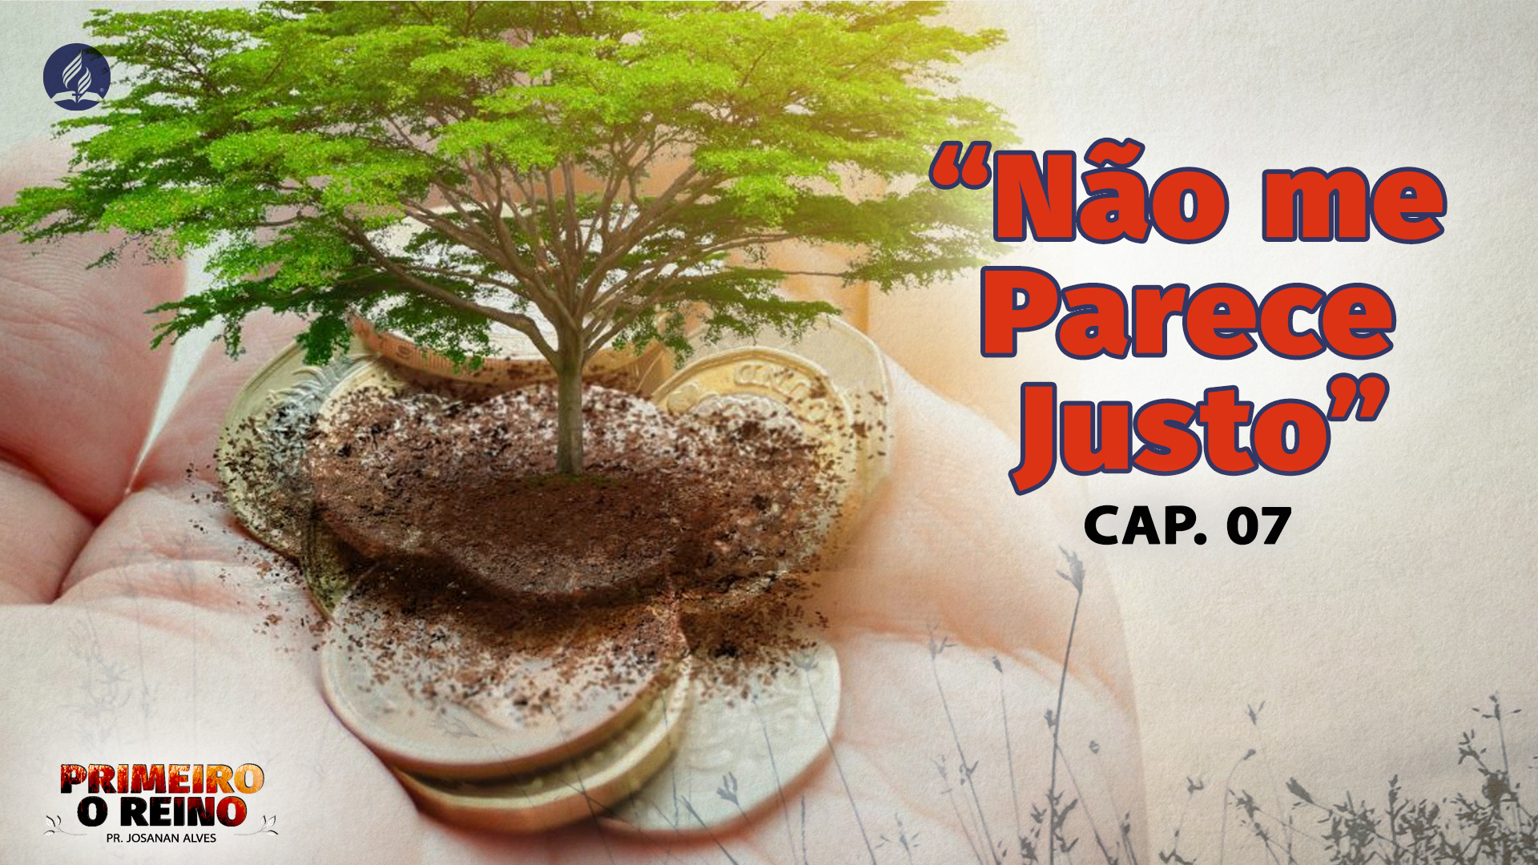
PRÓXIMO TEMA:

